Slide 1
Игровые упражнения
по русскому языку на тему:
«Правописание слов с парным
согласным».
2 класс
Выполнила учитель начальных классов
ГБОУ СОШ №1167 г.Москвы
Щавелева Е.А.

Slide 2
ж
гара_
ш

Slide 3
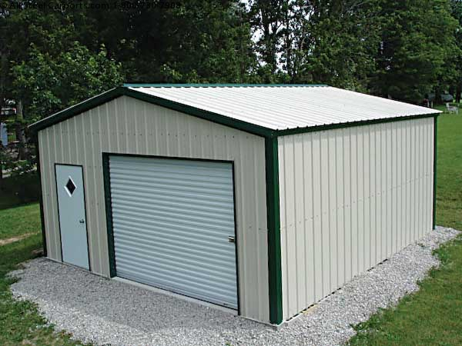
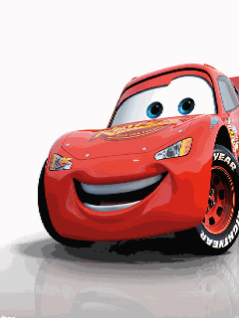
гараж- гаражи

Slide 4
т
спор_
д

Slide 5
спорт-спортивный

Slide 6
ш
шала_
ж

Slide 7
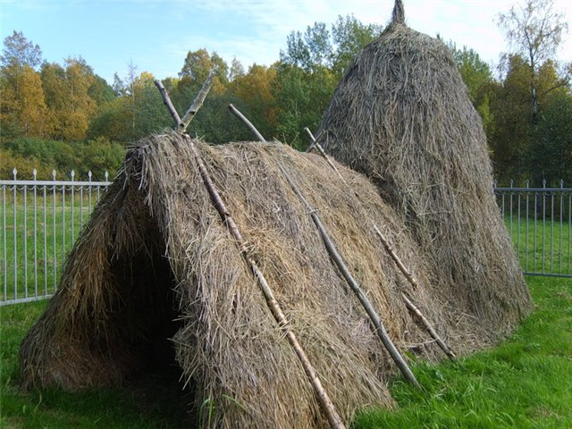
шалаш- шалаши

Slide 8
т
Поез_
д

Slide 9
поезд- поезда

Slide 10
волшебная
скаска
сильный
дожть
уские
сапошки
глаткая
дорошка

Slide 11
волшебная
сказка
сильный
дожть
уские
сапошки
глаткая
дорошка

Slide 12
волшебная
сказка
сильный
дождь
уские
сапошки
глаткая
дорошка

Slide 13
волшебная
сказка
сильный
дождь
узкие
сапошки
глаткая
дорошка

Slide 14
волшебная
сказка
сильный
дождь
узкие
сапожки
глаткая
дорошка

Slide 15
волшебная
сказка
сильный
дождь
узкие
сапожки
гладкая
дорошка

Slide 16
волшебная
сказка
сильный
дождь
узкие
сапожки
гладкая
дорожка

Slide 17
бант
час
сапог
карандаш
рюкзак

Slide 18
стриж
герб
хлеб
жираф
мороз

Slide 19
Молодец !

Slide 20
Тип урока: Закрепление знаний и способов деятельности.
Цели урока:
Образовательные: учить различать на слух звонкие и глухие согласные; добиваться от детей осознания необходимости проверки как звонких, так и глухих согласных; обобщить знания о различных способах проверки парных согласных в корне; закреплять умения давать характеристики звуков, знания об изученных орфограммах; формировать навык грамотного письма.
Развивающие: развивать мыслительные операции, устную и письменную речь учащихся, развивать фонематический слух; работать над культурой речи учащихся, учить чётко и правильно выражать свои мысли.
Воспитательные: воспитывать потребность в знаниях, воспитывать умение работать в коллективе, в парах, воспитывать чувства взаимопомощи, взаимоотношения.
Оборудование: таблица «Парные звонкие и глухие согласные», сигнальные веера с парными согласными, табличка со словом «автобус»; опорные слова для составления схем, картинки «автобус», карточки с заданиями для работы в группах, ИКТ.

